Slide 1
Проектно-образовательная деятельность по нравственно-патриотическому воспитанию.

Slide 2
Основная цель:
Создание системы нравственно-патриотического воспитания детей дошкольного возраста через организацию проектной деятельности.

Slide 3
Проектная деятельность в детском саду делится на 5 этапов: 1. Проектирование. Педагог занимается формулированием проблемы, указывает цель проекта. Вводит ребят в игровую ситуацию, затем формулирует задачи. 2. Планирование. На этом этапе педагог помогает детям спланировать свою деятельность для решения поставленной задачи. 3. Поиск информации. Педагог помогает детям найти необходимую информацию для решения задачи. Проводит занятия, наблюдения. Педагог может провести работу с родителями по вопросу поощрения самостоятельной творческой деятельности детей. 4. Презентация. Педагог вместе с детьми готовит презентацию по осуществлению проекта, после чего они представляют её другим педагогам и родителям. 5. Портфолио. Педагог может собрать в папку всё, что было необходимо для проекта: план, рисунки, схемы, фотографии, отчёты и результаты.

Slide 4
Виды проектов:
Творческие проекты. Дети исследуют задачу, а затем показывают результат своей работы в виде театральной сценки.
Ролево-игровые проекты. Дети решают поставленные задачи в образе персонажей сказки.
Исследовательско-творческие проекты. Дети решают поставленную задачу, представляя решение в виде детского дизайна, драматизации или газеты.
Информационно-практико-ориентированные проекты. Дети собирают информацию, ориентируясь на оформление группы, её дизайн и т. д.

Slide 5
Краткий фрагмент проекта по нравственно-патриотическому воспитанию в средней группе:
« Я помню! Я горжусь!»
Воспитатель:
Студеникина Ю.П.

Slide 6
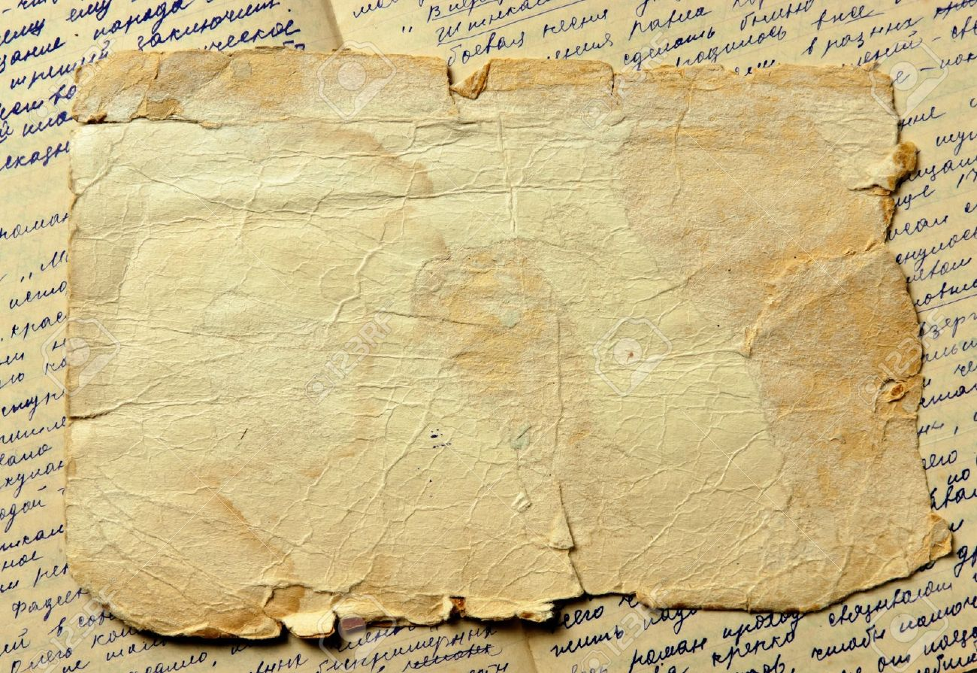
Паспорт проекта
Вид проекта: творческо-информационный.
Продолжительность проекта: краткосрочный.
Срок реализации: апрель-май 2015 года.
Участники проекта: дети, родители, воспитатель средней группы.
Образовательная область: патриотическое воспитание дошкольников, ознакомление с окружающей действительностью.

Slide 7
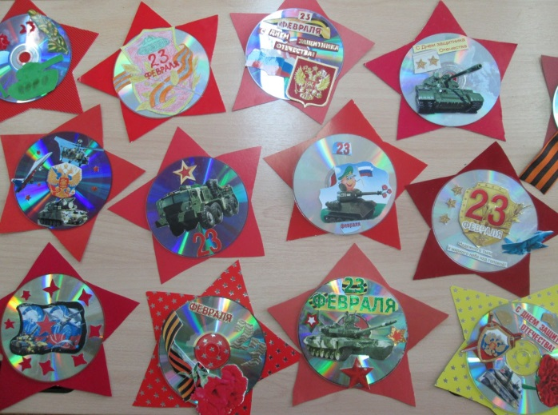
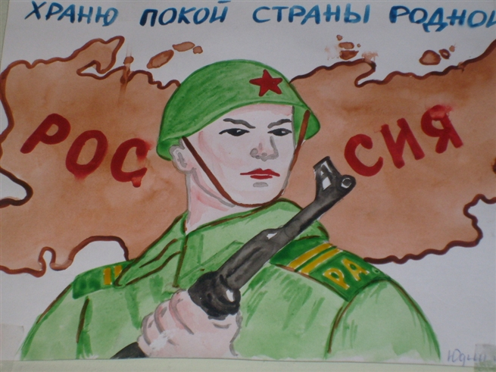
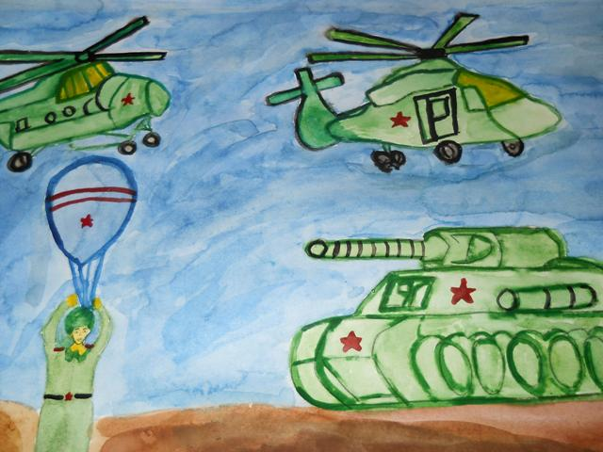
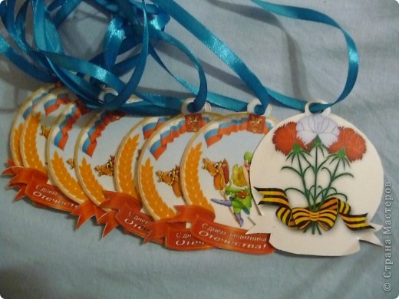
Конкурс рисунков и медалей

Slide 8
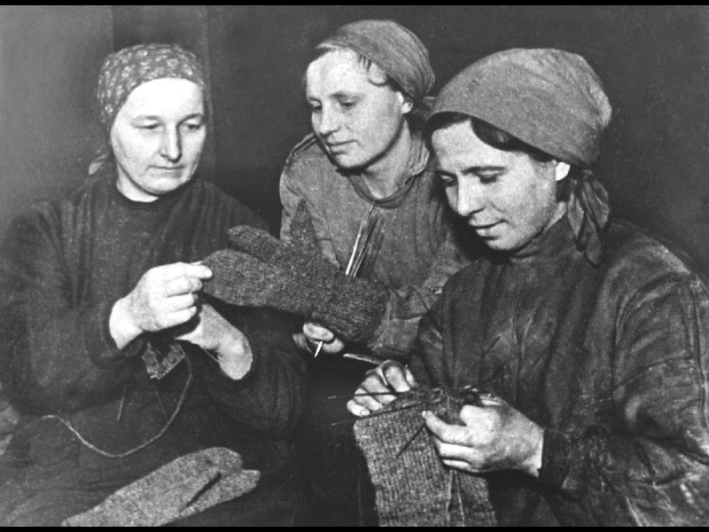
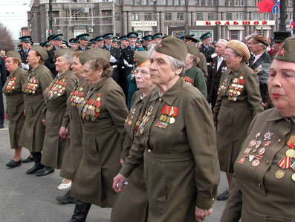
Ветераны тыла

Slide 9
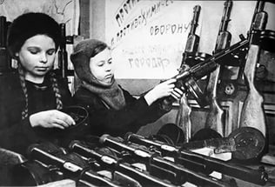
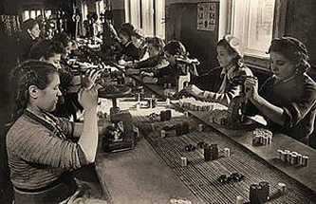
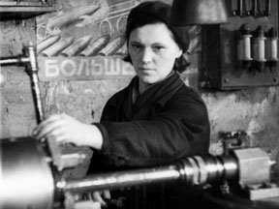
Поможем нашим солдатам

